Slide 1
北市大同國小 112學年第2學期
五年級學年
社會科授課葉香螢 老師

Slide 2
四大單元
一、清帝國時臺灣發展重心的變化
二、日治時期人民與政府的關係
1.移民的開墾如何改變生活空間?
2.開港通商如何影響經濟與文化？
3.開港後清帝國的統治措施有什麼變化?
1.日本帝國如何統治台灣?
2.殖民統治下台灣人如何爭取到權利?
五下社會
三、日治時期的建設、社會文化與生活的關係
四、落實環境永續的經濟生活
1.日治時期的建設帶什麼影響?
2.日治時期的社會文化有什麼改變與影響?
1.如何在生產活動中落實環境永續?
2.如何在消費中落實環境永續?

Slide 3
評分方式
二、紙本報告20％
1.用心聽講、勤問
2.資訊查找能力
3.整理與書寫
4.美工
一、紙筆評量40％
1.期中(4/23)
2.期末(6/20)
科學技能
多元
素養
認知與
規畫執行
四、群性合作20％
1. 能與小組合作完成老師指定工作
2.共同完成值日生任務
3.相互課業指導與學習、發問
三、形成性評量20％
1.上課問答
2.紙筆小考
3.作業書寫與訂正
自主與合作

Slide 4
請家長協助事項
請您協助叮嚀孩子：就寢前依照課表及聯絡本，帶齊社會課須帶的簿本與作業。
鼓勵孩子認真完成作業與錯誤之訂正（有分數代表已經訂正完成），若孩子有學習困難時，您若能鼓勵他多向老師請教發問!
業子老師班網友提供每一單元相關影片，請同學上老師網站觀看，增進印象（資料後有連結）
有相關課業問題也歡迎聯繫社會老師
（學校分機—衛生組３３５）

Slide 5
教學活動報告~
每一小單元結束---書寫社會習作
月考前--有單元練習卷
社會練習本---每生一本(購買)
評量
1、期中考-第一、二單元--4/23
2、期末考-第三、四單元—6/20
3、多元評量報告：搭配第三單元（４／２４～５／２４）

Slide 6
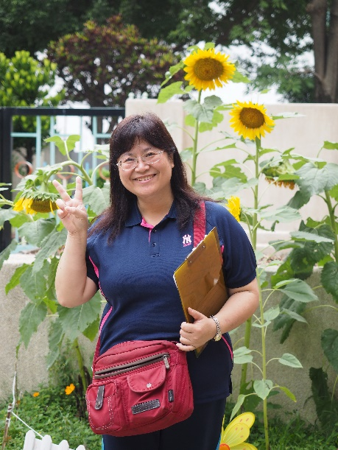
感謝您一同關心我們的寶貝！ 請您積極參與孩子的成長。
網頁
6
由學校路徑
北市大同國小\關於大同
\教學單位
\學務處\葉香螢 http://tw.class.uschoolnet.com/class/?csid=css000000211455&id=model16&cl=1629334011-7010-884
香螢老師感謝您的支持與建議
02-25965407分機335
或是請您利用下方line的QR-code與我聯繫，謝謝

Slide 7
mumuying

